Slide 1
Détection et suivi de silhouettes humaines

Slide 2
Recherche d’algos de détections de silhouette
Test sur 10 images de 4 algos
Meilleure résolution trouvée pour le meilleur algo : 352x288

Slide 3
Algo 1
Source : http://www.pyimagesearch.com/2015/11/09/pedestrian-detection-opencv/
Meilleur algo
OpenCV et imutils
Utilise descripteurs HOG « histogrammes de gradient orientés »
HOG optimisé pour les silhouettes humaines

Slide 4
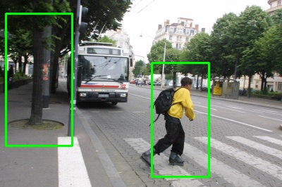
Algo 1 : Faux-positifs

Slide 5
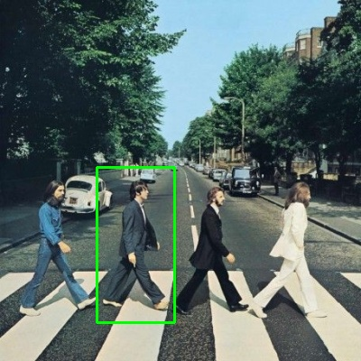
Algo 1 : Non – détection

Slide 6
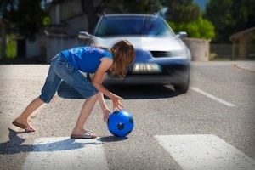
Personne accroupie : détectée par aucun algo

Slide 7
Algo 2
C++, HOG, OpenCV
Source : http://stackoverflow.com/questions/31660271/improving-people-detection-with-opencv dans la question de dev_nut
Moins d’images détectées par rapport à l’algo 1

Slide 8
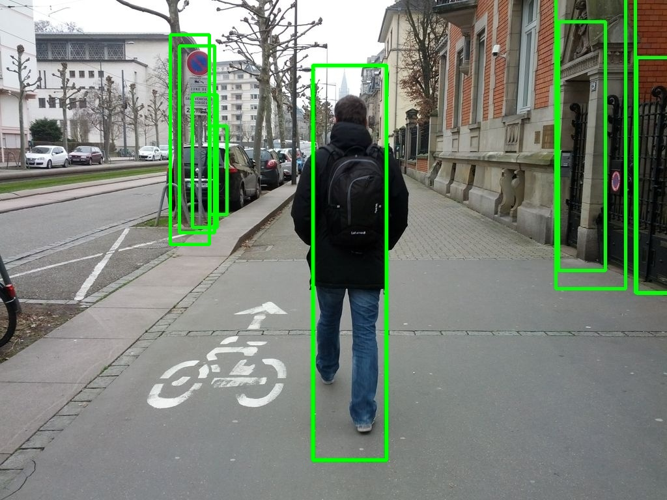
Algo 3
http://stackoverflow.com/questions/31660271/improving-people-detection-with-opencv réponse de foundry
HOG, OpenCV, C++
Nombreux faux-positifs

Slide 9
Algo 4
Source : http://funvision.blogspot.fr/2016/03/opencv-31-pedestrian-people-detection.html
classifieurs Cascade
J’ai pris les classifieurs du site pour mes tests car je ne dispose pas d’une base de données d’humains assez grande.
Résultat catastrophique : pleins de non-détection et de faux-positifs

Slide 10
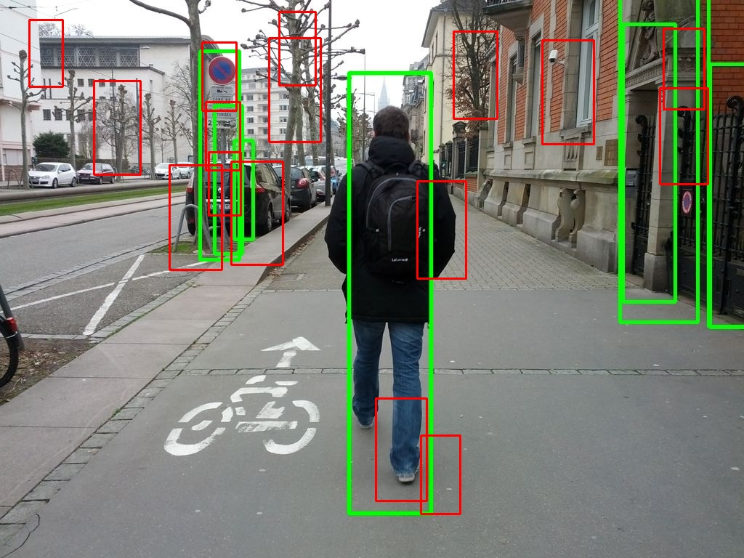

Slide 11
Suivi des points d’intérêts
Algo de suivi des points d’intérêts : cf demo
Temps d’exécution des parties de l’algo
Temps de captage d’image : 2.82 sec
Temps de détection de silhouette : 0.43 sec
Temps de détection des points d’intérêt : 0.04 sec

Slide 12
Méthodes de travail
Tâches au tableau
Google Docs (qui gère les versions)
Sylvain : Proof of concept sur machine virtuelle Debian, test sur Rapbsberry, installation de Git sur la machine virtuelle

